Slide 1
Космос
Проект подготовительной группы
Сиднева М.В.
Васильева С.П.
Филипенко А.В.
2011

Slide 2
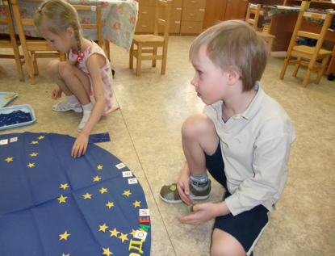

Slide 3
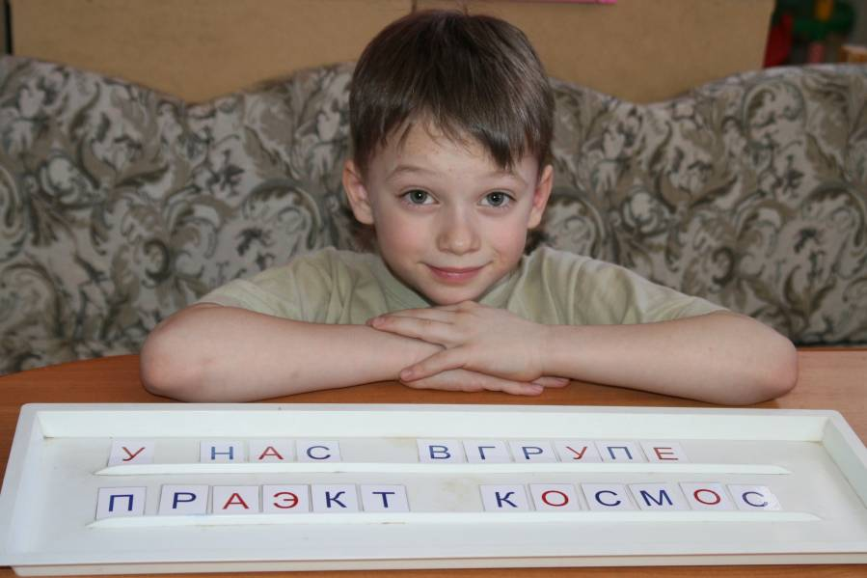

Slide 4
??? Я знаю что… Хочу узнать… Где это можно узнать…

Slide 5
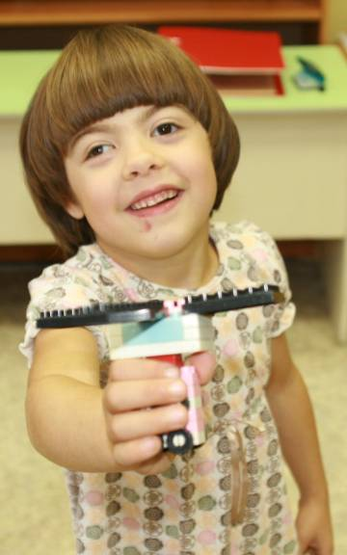
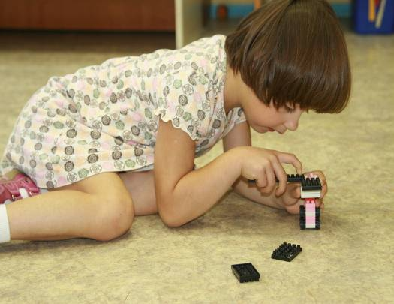
Полина
- Я знаю, что в Космос летают на ракете
- Хочу узнать, где живут другие люди
- Можно узнать у людей

Slide 6
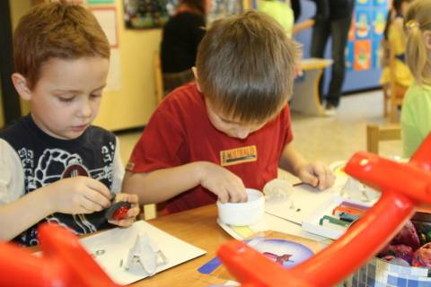
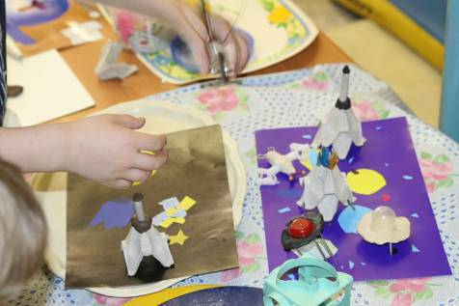
Илья
- Я знаю, что космос бесконечный
- Хочу узнать, как работают космонавты…
Паша
- У Сатурна кольцо из камней
- Почему Солнце огромное?

Slide 7
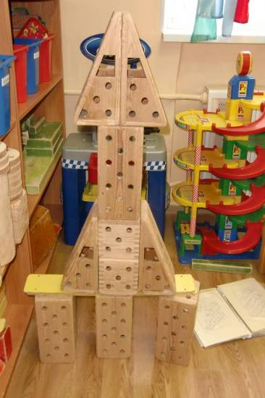
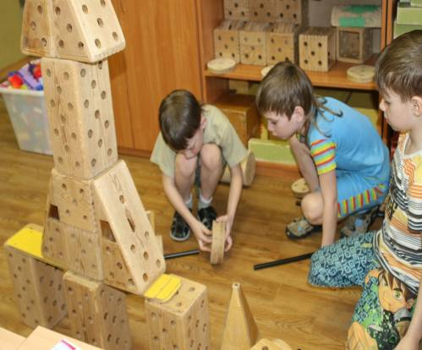
Конструирование
«Космический корабль»

Slide 8
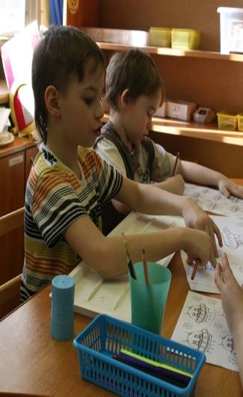
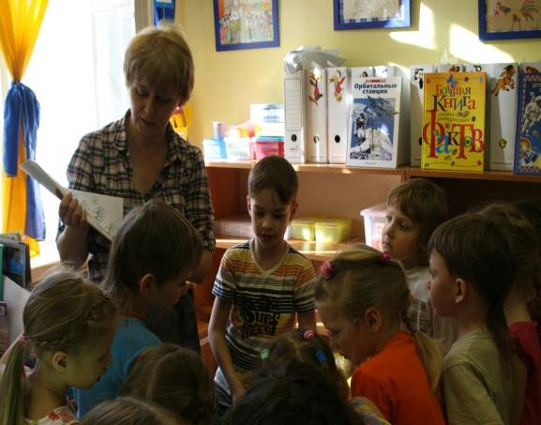
Формирование элементарных
математических представлений
« Помоги космонавту найти свою звезду»

Slide 9
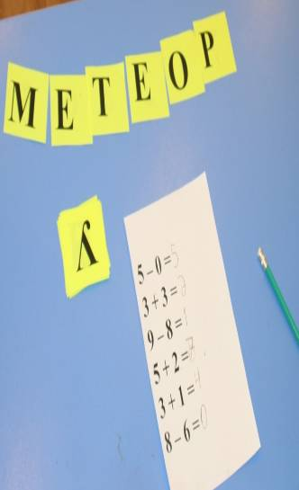
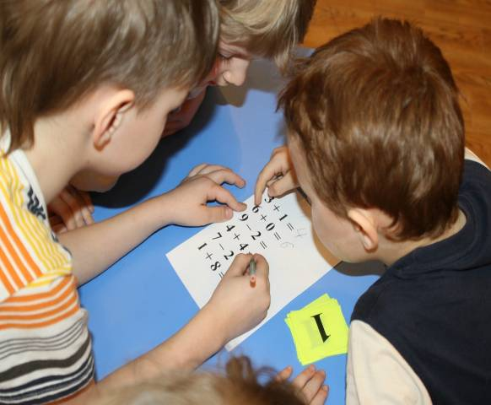
Образовательная область - Познание
«Помоги
космонавту
найти свою планету»

Slide 10
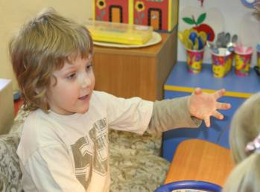
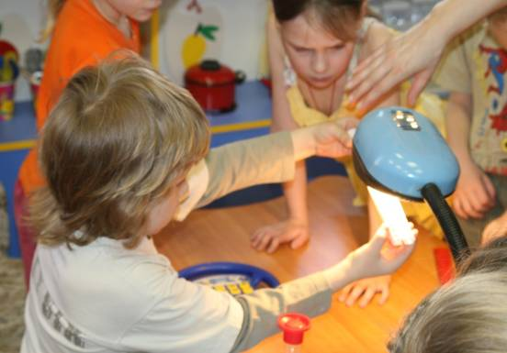
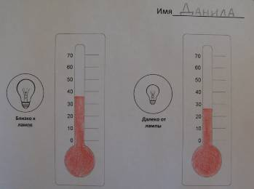
Эксперимент
« Почему на Меркурии
жарче, чем на Плутоне?»

Slide 11
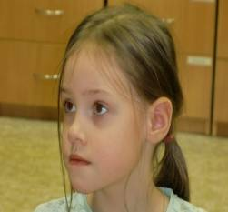
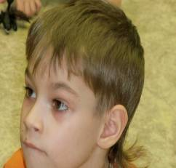
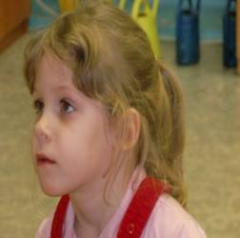
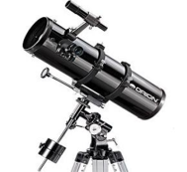
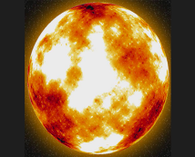
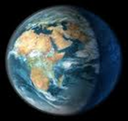
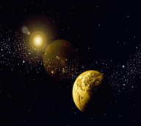
Увлекательный
мир астрономии мир астрономии
Презентация о космосе
для дошкольников

Slide 12
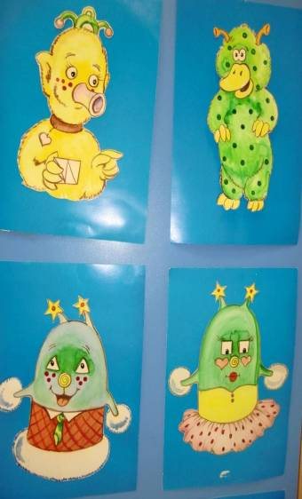
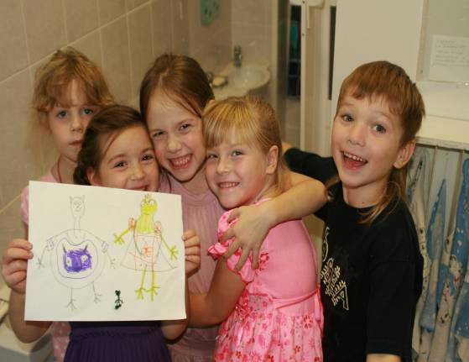
Творческая игра
« Полет во Вселенную»

Slide 13
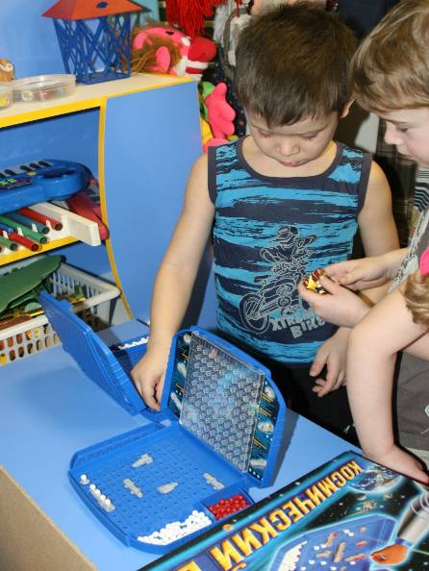
Настольная игра
« Космический бой»

Slide 14
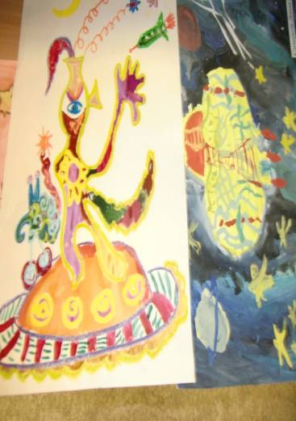
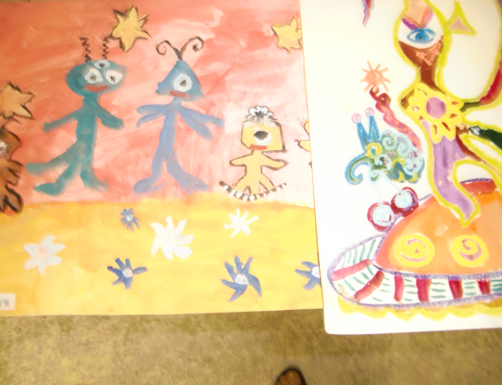
Образовательная деятельность –
Художественное творчество
Рисование
« Инопланетяне»

Slide 15
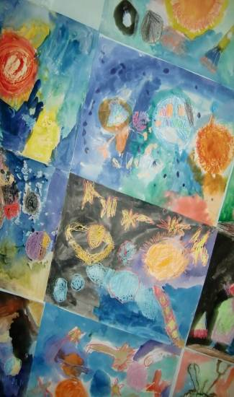
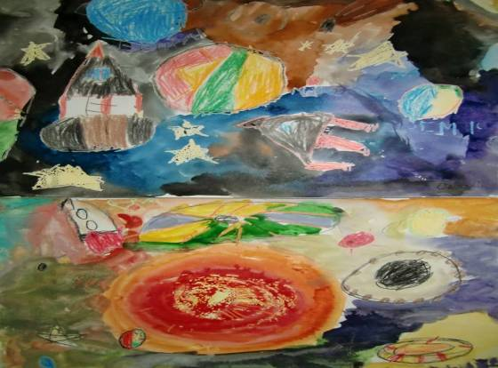
Рисование «Наша Вселенная»

Slide 16
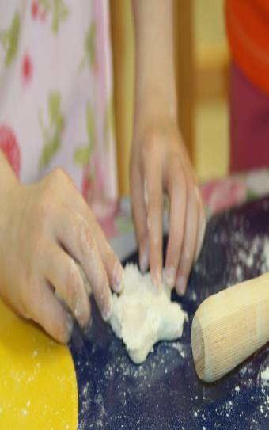
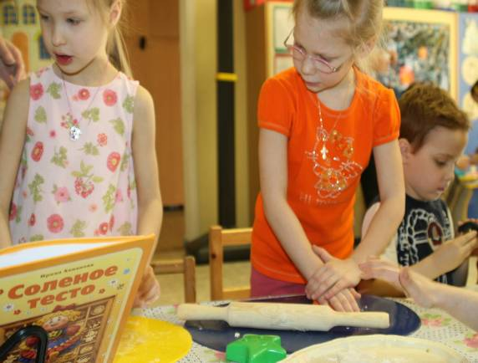
Художественный труд –
Работа с тестом « Звезды»

Slide 17
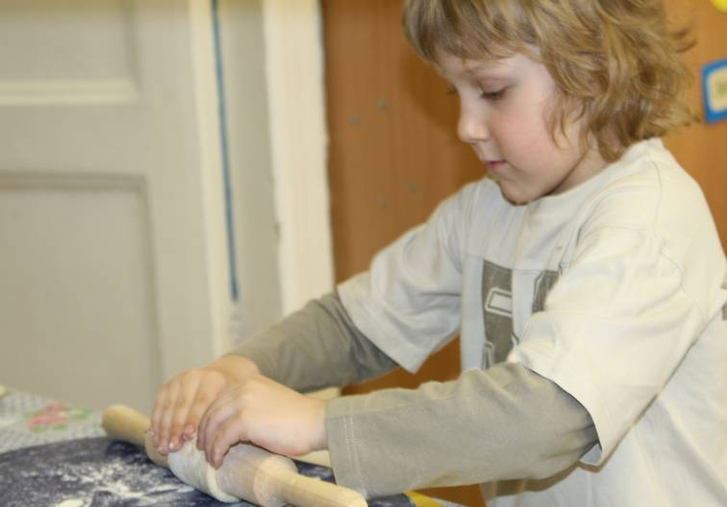
Образовательная область-
Художественное творчество

Slide 18
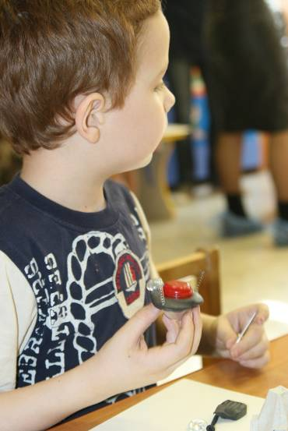
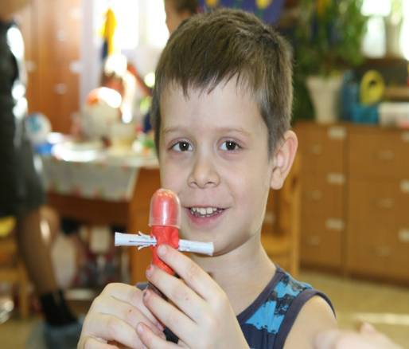
Художественный
труд
« Пришельцы»

Slide 19
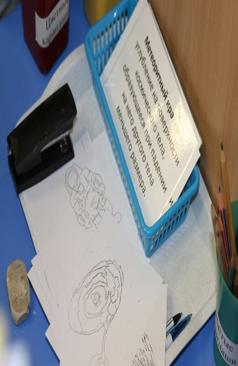
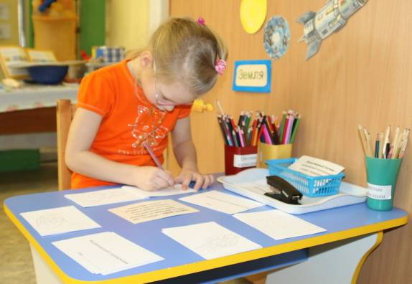
Образовательная область-
Коммуникация
Алена
- Я знаю, что на планету Сатурн не приземлиться
- Хотела бы узнать, какие бывают звезды
- Можно узнать у ученых

Slide 20
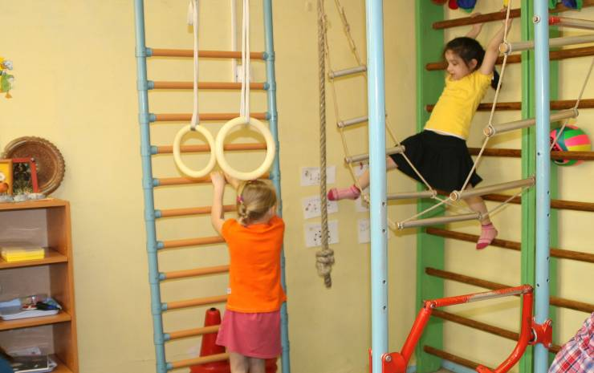
Образовательная область –
Физическая культура
Самостоятельная «Космическая разминка»

Slide 21
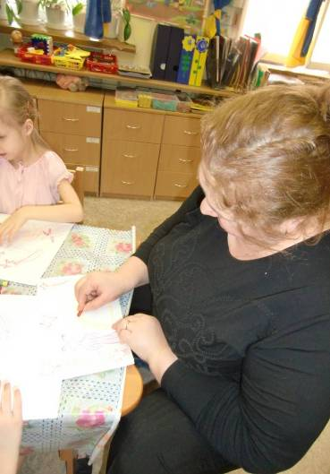
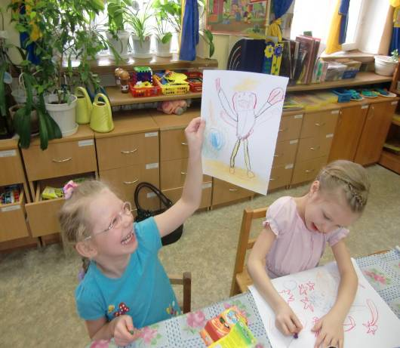
Совместная изодеятельность
детей и родителей

Slide 22
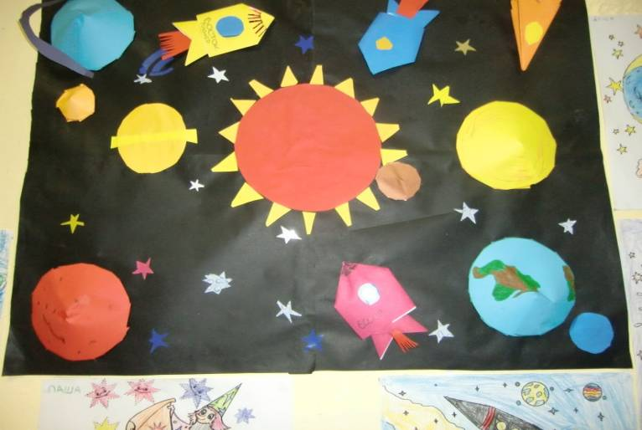
Участие в проекте родителей
Совместная работа детей и родителей
оригами и объемная аппликация « Полет в Космос»

Slide 23
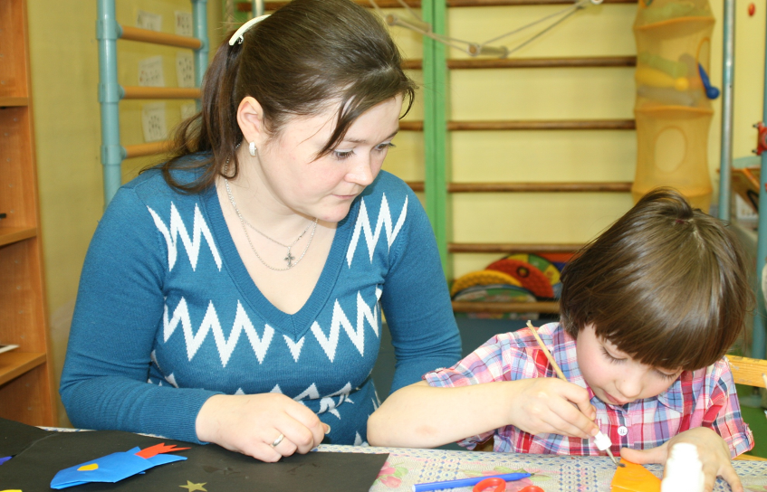

Slide 24
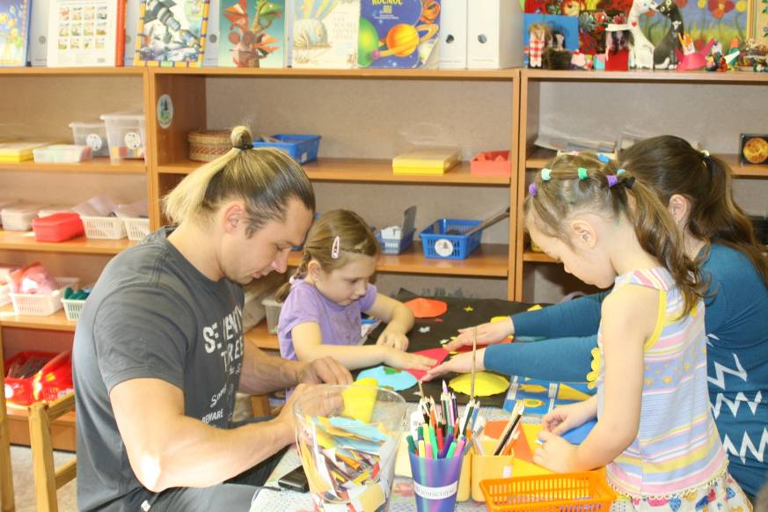

Slide 25
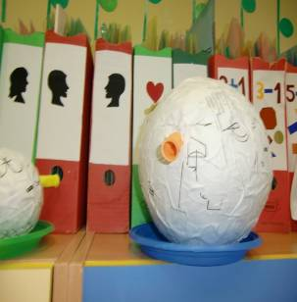
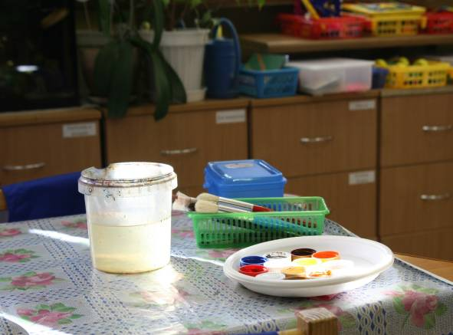
Участие в проекте родителей
Изготовление планет в технике
папье-маше

Slide 26
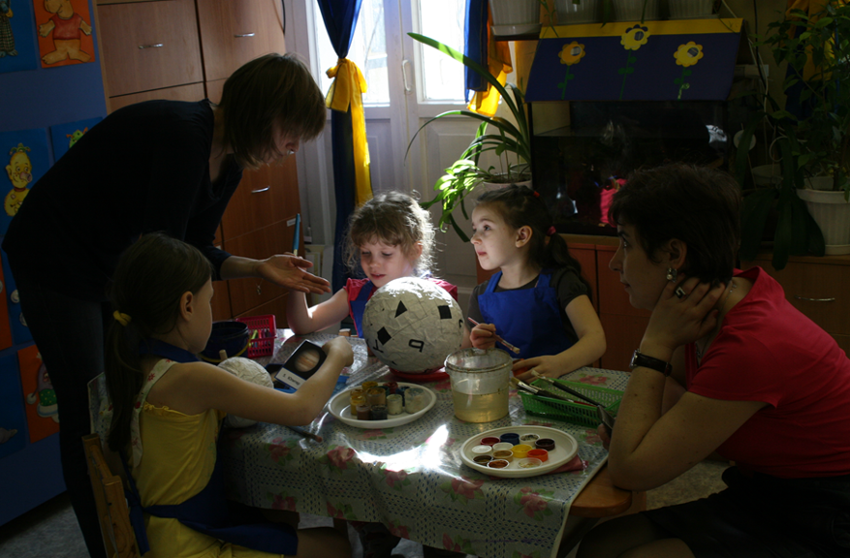
Совместная деятельность детей и родителей

Slide 27
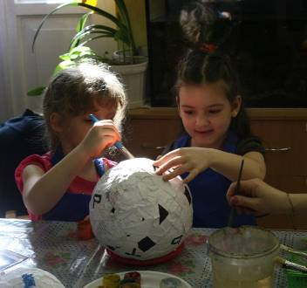
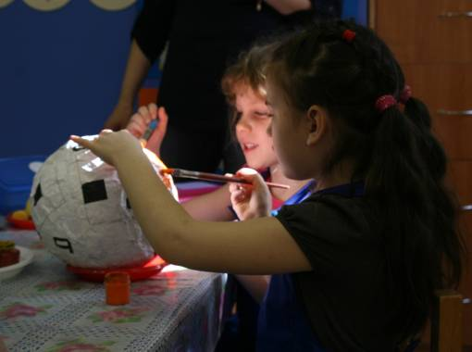
Нелли
- Что в Космос летали собаки Белка и Стрелка
- Хотела бы узнать, как выглядит Космос
- Можно узнать у воспитателей
Аня
- Есть ли на Луне воздух
- Можно узнать у воспитателей

Slide 28
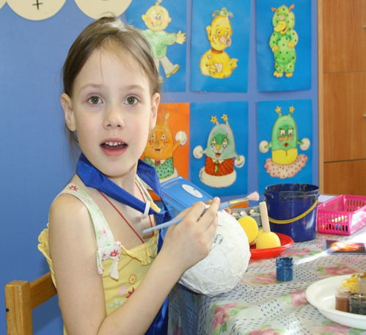
Арина
-знаю, что самый интересный, это Марс
узнать. есть ли там жизнь
думаю, можно в книжке…

Slide 29
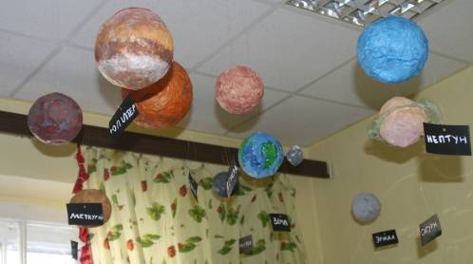
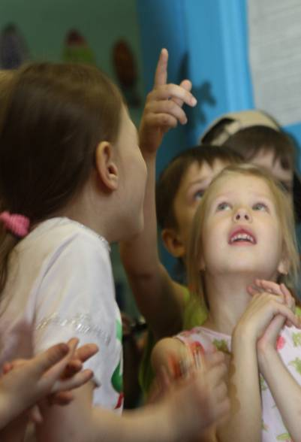

Slide 30
Проект семьи
Милад Арафата
«Я пытался узнать,
какую еду едят пришельцы,
но понял, что это еще не
изучал никто, даже ученые!»

Slide 31
Проект семьи
Кузьминой Алисы
«Я раньше про космос
совсем не думала, а теперь
мне это стало интересно!»

Slide 32
Благодарность за
участие в проекте
«Космос»

Slide 33
Спасибо за внимание!

